Slide 1
Java Array

Slide 2
Pendahuluan
Pendeklarasian variable, dilakukan dengan menuliskan tipe data beserta nama variable atau identifier yang unik
int bil1;
int bil2;
int bil3;
bil1 = 4;
bil2 = 5;
bil3 = 6;
kode disamping dianggap sia-sia, (boros dan lama)
Perlu sebuah kemampuan untuk menggunakan satu variable yang efisien

Slide 3
Pengertian
Array adalah sebuah variable yang berisi kumpulan data (larik) yang mempunyai tipe data yang sama.
Array akan disimpan dalam memori yang berdekatan kemudian dibagi menjadi beberapa ruang
Mempunyai identifier (nama)
Dapat menyimpan lebih dari sebuah nilai

Slide 4
Deklarasi Array
Tipe Data
Nama identifier
int [] ages;
int ages [];
Sepasang tanda kurung siku
Ukuran (jumlah) data yang akan disimpan dalam memori

Slide 5
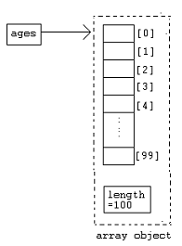
Array dalam Memori
int [] ages;
ages = new int [100];
atau
int ages[] =
new int [100];

Slide 6
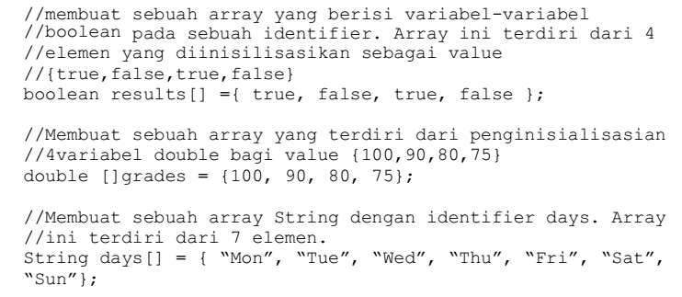
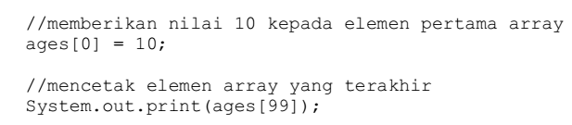
Contoh,

Slide 7
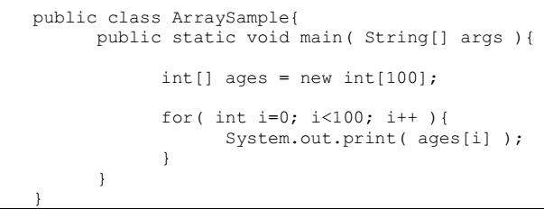
Contoh program,

Slide 8
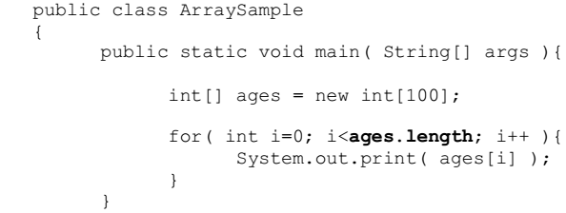
Contoh program,

Slide 9
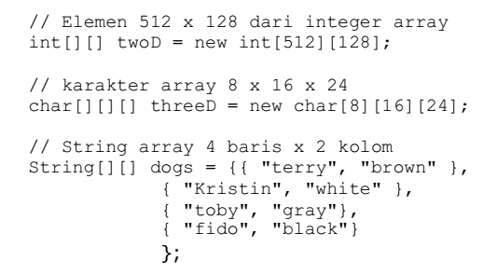
Array Multidimensi

Slide 10
Array Multidimensi
Apabila hanya mengakses sebuah elemen dalam array multidimensi, sama halnya mengakses array satu dimensi.

Slide 11
T E R I M A K A S I H

